Slide 1


多传感器融合定位
第5章 基于滤波的融合方法进阶
主讲人
任 乾
北京理工大学本硕
自动驾驶从业者

Slide 2


目录
1. 融合编码器的滤波方法
2. 融合运动约束的滤波方法
3. 组合导航常见现象解释
4. 融合磁力计的滤波方法
5. 融合点云特征的滤波方法

Slide 3

目录
1. 融合编码器的滤波方法
2. 融合运动约束的滤波方法
3. 组合导航常见现象解释
4. 融合磁力计的滤波方法
5. 融合点云特征的滤波方法

Slide 4
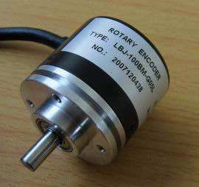
融合编码器的滤波方法
1. 编码器特性
编码器通过脉冲提供轮子转过的角度增量，结合轮子半径，便可以得到车的位移增量，即
需要注意的是：
1) 编码器只是各种速度测量方式中的一种，后面的融合方法同样适用于其他形式的器件。
2) 此处的融合暂认为已经对轮距、轮子半径、刻度系数等参数进行过标定，且已经转到了车的中心。
在基于滤波的方法中，把它转换成速度观测，更容易进行误差方程的推导，即

Slide 5
融合编码器的滤波方法
2. 不考虑安装误差时滤波模型推导
编码器提供的是车体系(m系)前向速度的观测值，且对车辆来讲，不考虑侧滑时，侧方和上方速度为零。当不考虑imu系(b系)和车体系之间的安装误差时，有
1) 写出不考虑误差时的方程
2) 写出考虑误差时的方程
3) 写出真实值与理想值之间的关系
在惯性导航误差方程中，状态量都是导航系(n系)下的表示，因此需要重新推导b系下观测时的误差模型。
注：推导时仍可以使用第三章所讲的固定套路。

Slide 6
融合编码器的滤波方法
2. 不考虑安装误差时滤波模型推导
4) 把3)中的关系带入2)式
回顾第四章，基于导航误差的滤波模型状态量如下
加入编码器后，它的观测量可以写为
5) 把1)中的关系带入4)式
6) 化简方程
其中 的观测值可以通过下式获得
注意，化简过程中所有误差项的相乘，均视为二阶小量，可以直接忽略。
注意，此处表达式与第6)步不同，这里是为了得到观测的具体数值，而第6)步是为了得到观测方程，即观测量和状态量之间的关系。

Slide 7
融合编码器的滤波方法
2. 不考虑安装误差时滤波模型推导
此时，可写出完整的观测方程，如下
需要注意的是，此处的 即指编码器的噪声，而由于车辆在行驶过程中存在抖动， 和 并不为零。
其中
另外，此处的n系定义是“东-北-天”，车体系是“右-前-上”，当坐标系定义方向发生改变的时候，上述方程也需要相应做出调整。

Slide 8
融合编码器的滤波方法
3. 考虑imu安装误差时的滤波模型推导
在实际使用中，imu模块要经常拆卸，安装关系的平移量即使用直尺测量，剩下的小误差影响也不大，但是imu和车体之间的旋转，却没有一个好的测量方法，因此在滤波时也需要对其进行估计。
实际中，安装误差为小量，可以表示为
安装误差导致的结果是imu的b系的速度和车体的m系的速度之间存在一个转换关系，即
其中， 表示三个安装误差角。
随后的推导同样按照前述固定套路进行。

Slide 9
融合编码器的滤波方法
3. 考虑imu安装误差时的滤波模型推导
1) 写出不考虑误差时的方程
4) 把3)中的关系带入2)
2) 写出考虑误差时的方程
5) 把1)中的关系带入4)
3) 写出真实值与理想值之间的关系
6) 化简方程
同样，化简过程中忽略了二阶小量。
在实际中，一般会尽量按照imu与车体平行安装，此时

Slide 10
融合编码器的滤波方法
3. 考虑imu安装误差时的滤波模型推导
6)式可以进一步写为
从该式可以看出， 并不会对观测造成误差，因此在kalman滤波时，只增加 和 作为新的状态量，即
需要注意的是，上面方程的等号右边第三项为
状态方程 中并没有发生太大变化，只是维数有所增加，而且增加的维数对应的系数均为0，即
由于只有 不为零，因此上式又可以写为

Slide 11
融合编码器的滤波方法
3. 考虑imu安装误差时的滤波模型推导
观测量可以写为
其中 的数值通过下式获得
其中
因此在观测方程 中，有

Slide 12
目录
1. 融合编码器的滤波方法
2. 融合运动约束的滤波方法
3. 组合导航常见现象解释
4. 融合磁力计的滤波方法
5. 融合点云特征的滤波方法

Slide 13
融合运动约束的滤波方法
1. 不考虑安装误差时的模型推导
运动约束与编码器的约束，差异仅在于车体的前向速度没有观测了。
反映在滤波模型上，所带来的区别是观测量少了一个维度，因此此处可以直接给出模型。
观测量的计算通过下式进行
对应的观测方程为
状态量与状态方程与上一节保持一致。
观测量为
其中
其中
表示只取速度误差的两个维度。

Slide 14
融合运动约束的滤波方法
2. 考虑imu安装误差时的模型推导
同样，状态方程与编码器观测时保持不变，观测量和观测方程减少一个维度。
观测量同样为
在观测方程 中，
其他保持不变。

Slide 15
实际使用注意事项
1) 在实际使用中，为了估计出安装误差角，往往需要车做一些转向动作才行。
2) 很多情况下，没有GPS信号或点云地图提供观测时，仅用编码器或运动约束作为观测，也能提高系统精度，但不能保证所有状态量都可观测，所以这种模式适合用来做信号丢失时的短时间保持，比单纯的运动积分精度要高些。
3) 在有剧烈抖动或转向引起的侧滑时，运动约束的前提便不成立，因此，一般会在判断出这些情况时，暂时不用来观测。
4) 运动约束是一把双刃剑，若用不好会干扰滤波器，起到反效果。实际中，若一直调试不好，可采用另一种折中的方法，即在导航速度中，先转到b系，然后直接把x向和z向的速度置为0，再转回n系，作为最终的速度输出。这样不需要滤波器参与，但也能起到一定的约束效果。

Slide 16
目录
1. 融合编码器的滤波方法
2. 融合运动约束的滤波方法
3. 组合导航常见现象解释
4. 融合磁力计的滤波方法
5. 融合点云特征的滤波方法

Slide 17
组合导航常见现象解释
组合导航，此处指的是传统组合导航模块，仅包括RTK、IMU、编码器、运动约束，而不包括激光雷达等其他传感器提供的姿态观测。
注：组合导航模块是工作中常接触的，因此本小节只是为了解释一些现象，方便工作中理解，同时对有组合导航设计需求的方案设计提供一些思路。因此本小节不要求必须掌握。
理解/设计方法有四种：
1) 使用仿真，直接根据仿真结果确定方案是否可行
2) 使用可观测性与可观测度分析
3) 从公式上直接观察(不严谨，但可辅助理解)
4) 从物理意义上理解(最本质，但需要经验才能很好理解)
由于1)思路较简单，2)已在上一章留作业，因此本小节只讲3)和4)

Slide 18
组合导航常见现象解释
组合导航常见疑问：
1) 为什么高精度惯导可以静态对准，而 MEMS 不可以？
2) 为什么 MEMS 的初始对准是绕八字？
3) 为什么有的时候做加减速的机动可以提高航向收敛速度？
4) 为什么 MEMS 组合导航在停车或直线行驶时误差会增大?
5) 为什么有的 MEMS 组合导航直线行驶时却没有误差增大的现象？

Slide 19
组合导航常见现象解释
1. 从公式上理解
惯性导航误差方程为
由于位置误差和速度误差之间有直接的线性关系，不影响观测性分析，因此只关注速度误差和姿态误差的微分方程。
把这两个方程展开可以得到
(1)
(2)

Slide 20
组合导航常见现象解释
1. 从公式上理解
在惯导静态放置时，有
若令
则式(1)和式(2)可以分别写为
(3)
(4)

Slide 21
组合导航常见现象解释
1. 从公式上理解
1) 为什么高精度惯导可以静态对准，而 MEMS 不可以?
此后，再由(4)式的第一行可以求解出 ，同时由于忽略了陀螺仪误差，可以知航向的求解误差为
在高精度惯导中，由于器件误差较小，因此静态下可以直接忽略。当有速度/位置观测时，通过(3)式可以解出 和 ，并且可以看出，由于忽略了加速度计误差，两个水平角的误差分别为
而在MEMS器件中，由于每次上电时，陀螺仪的偏差较大且未知，当它接近地速的量级时，航向求解误差便不可接受。因此 MEMS 不能静态对准。
另一方面，此处已经出现了状态降维的实际案例(即忽略器件误差)，也就是前述可观测度分析的意义。

Slide 22
组合导航常见现象解释
1. 从公式上理解
2) 为什么 MEMS 的初始对准是绕八字?
通过前述分析，可知在 MEMS 中不能直接忽略器件误差，要估计它。而静态下不可观测，因此要通过运动增强可观测性。
绕八字是为了不停地构建新的旋转矩阵，从而在增加观测性的同时增强可观测度，使估计更快、更准。
增强可观测性本质上就是构建新的方程组，观察式(2)会发现，车旋转的时候， 会发生变化，进而产生新的方程，这就是运动可以增强可观测性的原因。

Slide 23
组合导航常见现象解释
1. 从公式上理解
3) 为什么有的时候做加减速的机动可以提高航向收敛速度?
再次观察(1)式，当车在水平方向有加速度时，
和 已经不为零，此时航向失准角 便可以在速度误差方程里求解，由于速度误差方程离观测更近，因此此时航向收敛速度变快。
此处需要理解的是，在模型里，离观测越“远”的状态量，它的收敛速度越慢。
例如，以速度为观测时，在速度误差方程里可以求解的变量，它的收敛速度要比只能在姿态误差方程里求解的变量要快。
另一方面，即使没有转向，即忽略加速度计误差，那么航向的求解误差由水平加速度大小决定，因此加速度越大，求解精度越高。

Slide 24
组合导航常见现象解释
1. 从公式上理解
4) 为什么 MEMS 组合导航在停车或直线行驶时误差会增大?
5) 为什么有的 MEMS 组合导航直线行驶时却没有误差增大的现象?
当有编码器或运动约束观测时，虽然状态方程没有发生变化，但是观测方程却有了维度的增加。把速度观测对应的行提取出来，可以写成
通过前面分析可以知道，要想得到精确的姿态就要通过运动获得，但一次求解之后并不是一劳永逸的，因此器件误差由随机游走，bias一直在变，因此需要不停估计新的bias。
即是说，当停车时，新的bias无法得到估计，那么bias变化引起的姿态误差就无法消除，进而影响导航精度。
可以看出，通过观测方程的关联，速度误差直接和失准角产生了联系，即失准角的估计不再必须有姿态误差方程来完成。从而，提高了可观测性可观测度，导致直线行驶时航向也不会由bias的变化带来累计偏差。

Slide 25
组合导航常见现象解释
2. 从物理意义上理解
惯导能估计姿态，本质是“双矢量”定姿。即，在一个三维空间的两个坐标系内，若有两个互相不平行的向量，在两个坐标系内的表示均已知，则这两个坐标系之间的相对旋转可以唯一确定。
需要强调的是双矢量指的是两对矢量，他们在各自的坐标系内都已知，即
惯导中的双矢量即为地球自转角速度和地球重力加速度。

Slide 26
组合导航常见现象解释
2. 从物理意义上理解
1) 为什么高精度惯导可以静态对准，而 MEMS 不可以?
2) 为什么有的时候做加减速的机动可以提高航向收敛速度?
在 MEMS 惯导中，由于静止时陀螺仪误差无法估计，因此矢量 的测量就不准，从而导致双矢量定姿的结果出现问题。
在加减速的机动中，加速度计敏感到b系的加速度矢量，而虽然n系的加速度不可直接观测，但由于有速度观测的存在，n系的加速度相当于被间接观测到，因此这种机动状况相当于提供了一对加速度矢量，从而使系统可观测。
在惯导中，水平角主要靠重力约束，航向角主要靠地速约束。加速度计误差对重力矢量的测量影响较小，因此水平角误差小，陀螺仪误差对地速矢量的影响大，因此航向不准。
需要注意的是，两个矢量不能平行，比如让imu沿着竖直方向加减速，这个加速度矢量与重力平行了，这种情况下，即使有机动，也不能是系统可观测。

Slide 27
组合导航常见现象解释
2. 从物理意义上理解
3) 为什么 MEMS 组合导航在停车或直线行驶时误差会增大?
4) 为什么有的 MEMS 组合导航直线行驶时却没有误差增大的现象?
同样是由于地速矢量测量不准，导致该矢量起不到应有的约束效果，从而导致误差增大。
当有编码器观测或运动约束时，相当于有了b系下的速度矢量，而又由于有速度观测，因此相当于有了n系下的速度矢量，这样就构建了一对速度矢量，从而使系统可观测。

Slide 28
组合导航常见现象解释
2. 从物理意义上理解
5) 为什么 MEMS 的初始对准是绕八字?
在有安装误差的情况下，相当于多了一个坐标系，由两个变成了三个。那么两个矢量不够用，此处绕八字解耦了陀螺零偏，从而使地速这对矢量重新恢复约束作用，相当于现在变成了三个矢量。
在有姿态观测时，旋转动作等同于构建角速度矢量。在没有姿态观测的情况下，则不能这么看。此处只需知道没有姿态观测时旋转可以使器件零偏解耦即可。
此处重点讨论有编码器或运动约束的情况，该情况下，只做直线运动同样能解出航向，为何还要绕八字？
这在考虑imu安装误差时是必须的。

Slide 29
目录
1. 融合编码器的滤波方法
2. 融合运动约束的滤波方法
3. 组合导航常见现象解释
4. 融合磁力计的滤波方法
5. 融合点云特征的滤波方法

Slide 30
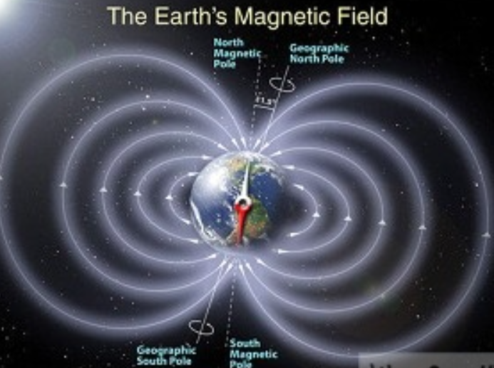
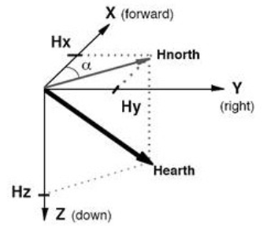
融合磁力计的滤波方法
1.地磁场与磁力计
地球的磁场由磁南极指向磁北极。在磁极点处磁场和当地的水平面垂直，在赤道磁场和当地的水平面平行，所以在北半球磁场方向倾斜指向地面。
地磁场是一个矢量，对于一个固定的地点来说，这个矢量可以被分解为两个与当地水平面平行的分量和一个与当地水平面垂直的分量。如果保持电子罗盘和当地的水平面平行，那么罗盘中磁力计的三个轴就和这三个分量对应起来。
注：上一节所讲双矢量定姿的思想，在此处同样适用

Slide 31
融合磁力计的滤波方法
2.融合磁力计的滤波模型
磁力计的融合方法有很多种：
a. 直接以磁力计的三轴测量值为观测；
b. 通过磁力计和加速度计算出航向，以航向为观测；
c. 通过互补滤波算出姿态，以姿态为观测。
由于后两种均受到载体运动加速度的影响，此处选第一种方法。
此处仅以基于导航信息的模型为基础进行融合，基于误差状态的模型，可自行推导。

Slide 32
融合磁力计的滤波方法
2.融合磁力计的滤波模型
以第四章所述滤波模型为基础，由于磁力计仅带来观测的变化，因此状态方程保持不变，需重新推导观测方程。
实际中，磁强值可以通过查表得到。即已知地球上多个经纬度点处的磁强值，那么可以根据当地经纬度插值得到当地的磁强值。
课程页面提供了代码，可下载参考。此处代码仅是为了展示实际中的使用方法，不需用在作业中。
磁力计测量值与真实值之间的关系为
其中 为地理系下三个方向的磁强。

Slide 33
融合磁力计的滤波方法
2.融合磁力计的滤波模型
由于四元数与旋转矩阵之间有如下关系
因此测量值与真实值之间的关系，展开可以写为
其中

Slide 34
融合磁力计的滤波方法
2.融合磁力计的滤波模型
需要磁力计提供观测的场景，往往没有其他的姿态观测，因此在观测量中把姿态观测去掉，此时观测量写为
噪声项变为
它对应的系数矩阵为
观测方程形式不变
随后按照正常卡尔曼滤波流程进行即可。
各矩阵内容发生变化，其中

Slide 35
目录
1. 融合编码器的滤波方法
2. 融合运动约束的滤波方法
3. 组合导航常见现象解释
4. 融合磁力计的滤波方法
5. 融合点云特征的滤波方法
用滤波的方法做激光里程计，同时加一个IMU做融合。也可以称之为基于滤波的LIO。

Slide 36
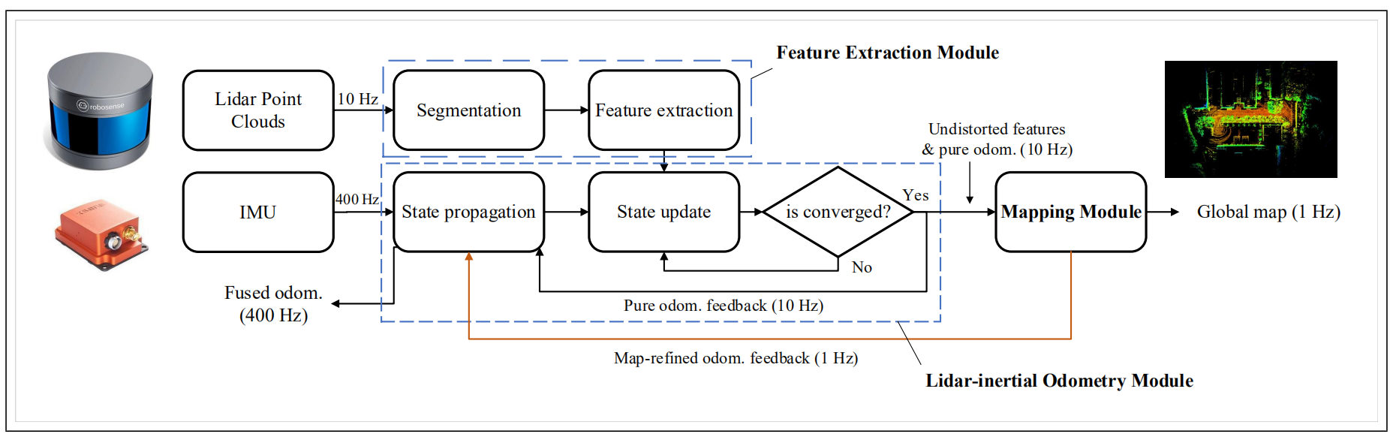
框架其实没什么特殊的，就是前端用的loam，后端用imu做预测，帧间约束做观测
融合点云特征的滤波方法
紧耦合的概念
1.整体思路
以imu做状态预测，以特征中的点-面距离、点-线距离为约束(观测)，修正误差
论文题目：LINS: A Lidar-Inertial State Estimator for Robust and Efficient Navigation
代码地址：https://github.com/ChaoqinRobotics/LINS---LiDAR-inertial-SLAM

Slide 37
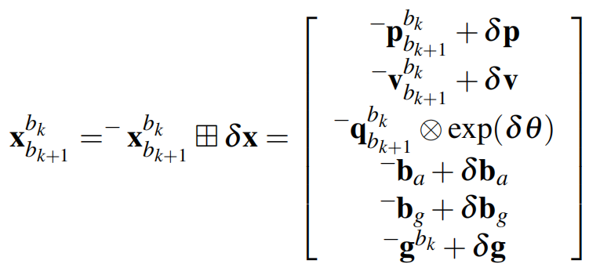
融合点云特征的滤波方法
2.滤波模型
1) 状态定义
位姿定义：
状态量修正：
相对位姿相关：
状态量：

Slide 38
融合点云特征的滤波方法
2.滤波模型
2) 状态方程
状态方程已在第四章推导过，此处为了与论文符号统一，重新写一遍
其中

Slide 39
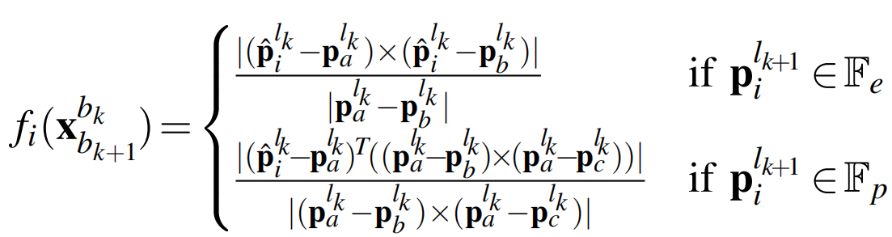
融合点云特征的滤波方法
2.滤波模型
3) 观测方程
为了计算观测方程，需要计算残差对状态量的雅可比
观测的计算与loam中前后帧匹配的思想一致，都是计算点-面、点-线的残差
上式中包含两部分，第一部分已经在第一章loam的求导中计算过，此处只需要推导第二部分。
其中

Slide 40
融合点云特征的滤波方法
2.滤波模型
3) 观测方程
除了旋转和平移外，残差项对其它量的导数均为0。
a.对平移求导

Slide 41
融合点云特征的滤波方法
2.滤波模型
3) 观测方程
b.对旋转求导

Slide 42
融合点云特征的滤波方法
2.滤波模型
3) 观测方程
预测：
迭代观测：
后验方差：

Slide 43
融合点云特征的滤波方法
3.位姿更新
4.讨论
1) 滤波加在前端里程计上，而不是加在mapping环节是否合理？
2) 迭代环节是否需要每次都重新关联?

Slide 44
融合点云特征的滤波方法
5.相似工作
论文题目：FAST-LIO: A Fast, Robust LiDAR-inertial Odometry Package by Tightly-Coupled Iterated Kalman Filter
代码地址：https://github.com/hku-mars/FAST_LIO

Slide 45
作业
1. 在上一章基于地图定位的方法中，增加运动约束模型(不需要估计安装误差)，并：
1) 对比添加运动约束前后，定位误差的变化，以组合惯导的输出为真值
2) 由于kitti的组合惯导也有一定误差，因此对比时宜重点关注波动性，而不要过多纠结连续偏差
3) 运动约束对参数和车的抖动较敏感，因此调参时需要多一些耐心，并设计一定机制，在车快速转向时不添加约束
4) 若实在调试不出好的效果，可按折中方法，即只在输出时做约束，而不把约束加入滤波模型。
2. 在仿真数据中，增加里程计数据，实现“gps+imu+里程计”的滤波融合算法(不需估计安装误差)，并：
1) 观察不同运动状态下的收敛情况，并与上一章的结果做对比。
2) 选做：可自行拓展不同精度imu、不同组合方式(比如不加gps观测)、不同模型(比如对比考虑地速和不考虑地速)下的滤波收敛情况。
3. 在仿真数据中，增加磁力计数据，实现“gps+imu+磁力计”的滤波融合算法

Slide 46

感谢聆听
！
Thanks for Listening

